Slide 1
Szkennelt Dokumentumok MI támogatott Feldolgozása
Dr. Barankai Norbert, Gál ZolTán
Magyar ÁllamKincstár
Kovács GábOr, Kőrösi-Szabó péter
Hun-Ren Rényi Alfréd Matematikai
Kutatóintézet

Slide 2
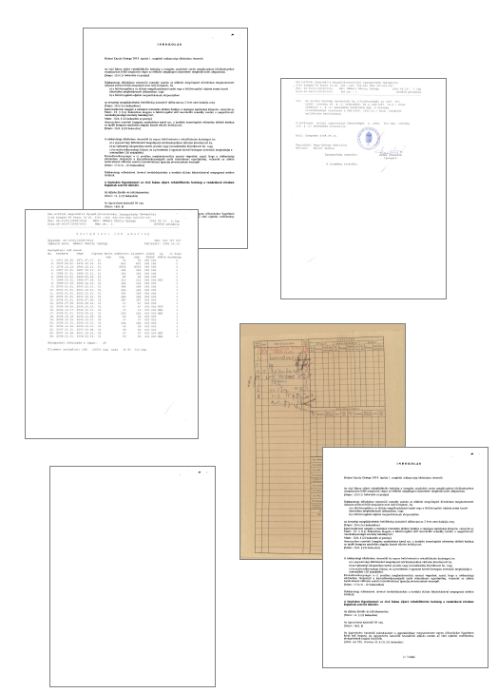
Stratégiai célok a kincstárban
Mintegy kb. 2,5 millió dosszié (kb. 350 millió oldal, mintegy 20 folyó km) került szkennelésre a Kincstár dokumentumtárából
Deklarált cél:
a papír alapú iratok teljes digitalizálása (további kb. 1,5 millió dosszié)
automatikus adatfeldolgozás
humán munkaerőszükséglet drasztikus csökkentése
2

Slide 3
Szkennelés… És azután?
Metaadatok nem kerültek rögzítésre az egyedi ügyeket azonosító törzsszámon kívül
Keresés az egyes ügyekben lehetetlen
Adminisztrátori munkaidő jelentősen megnőtt (2x-3x), különösen a nagy (több száz oldalt számláló) ügyek esetén
3

Slide 4
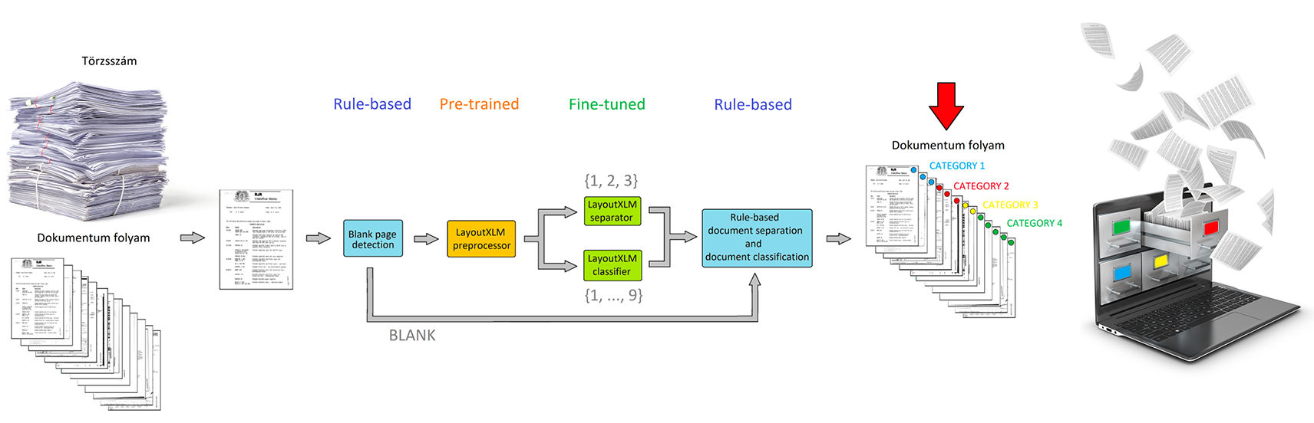
MI támogatott szegregáció & klasszifikáció
Egy mappán belül különböző, több oldalas összefüggő dokumentumok vannak (döntés, kimenő levél, bejövő levél, stb.)
Neurális hálót terveztünk a határok megállapítására és a klasszifikációra
Pontosság: 91% (kb. humán szint)
3

Slide 5
Theca 1.0 – Kliens oldal
A szöveg kereshetővé vált
Egyszerű adatokat kinyerése
Tapasztalt szakértők javíthatják az MI hibáit
Biztonság és logolás (minősített adatokról van szó)
Optimalizálás a meglévő hardware környezetre
On-demand alapú feldolgozás
4

Slide 6
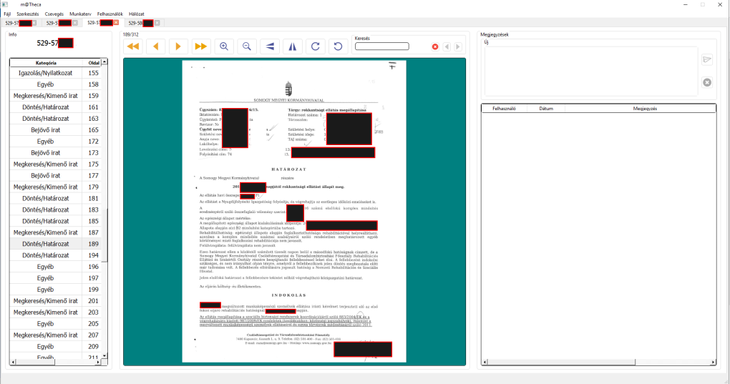
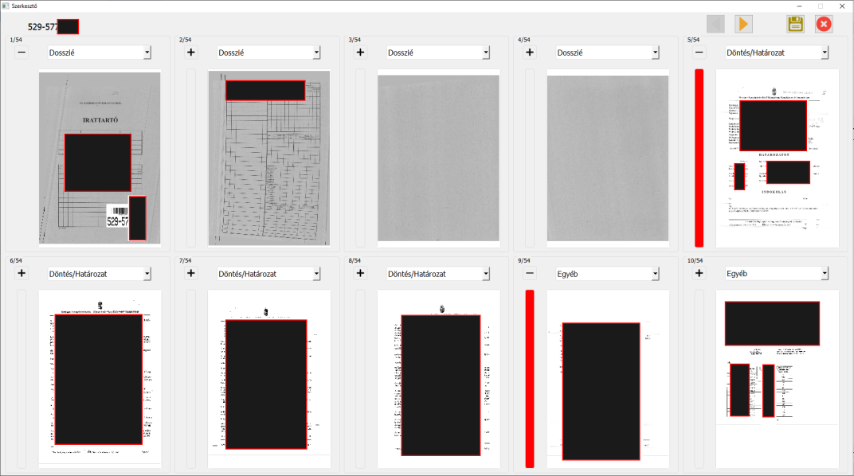
Theca 1.0 – Kliens oldal
Szokásos képtranszformációs lehetőségek, memóriával
Kliens program állapotának mentése és kommunikációja (stateful client)
Chat szolgáltatás az adminisztrátorok közti kommunikáció elősegítésére
Dokumentumok jegyzetelhetősége
Teljes körű adatgyűjtés a kliensben történő eseményekről
5

Slide 7
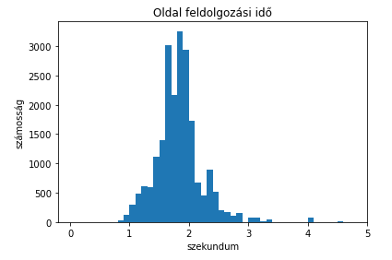
Theca 1.0 – Szerver oldal
Jelenleg egyetlen A10 GPU és 30 CPU mag pool-ja végzi a feldolgozást
Kb. 1000 ügyiratot dolgoz fel naponta
Manuális újratanítás A10 GPU-n
Teljes HW költség: ~ 15.000 EUR
Emberi erőforrásmegtakarítás: kb. 50%
Teljes rendszer élesítés alatt
6

Slide 8
Theca 2.0
Szakterületi igény: 8000 dosszié naponta (jelenleg 1000-et tudunk szállítani)
Moduláris MI mini data center infrastruktúra, kódoptimalizálás, további párhuzamosítás
Teljes kriptográfia a pipeline-on, zero-trust
Automatikus újratanítás és minőségellenőrzés minimális emberi felügyelettel
Fejlesztése folyamatban van, 2025. szeptemberre elkészül
Az első teljesen automatikus MI pipeline lesz a közigazgatásban
7

Slide 9
Köszönetnyilvánítás:
Szeretnénk köszönetet mondani a Kincstár vezetőségének a folyamatos támogatásért, Kropf Miklósnak, Kállai Orsolyának és Molnár Attilának a szakmai segítségért, valamint a velünk dolgozó ügyintéző kollégáknak az értékes javaslatokért és a képek felcímkézésébe fektetett megszámlálhatatlan munkaóráért.
9

Slide 10
Köszönjük a figyelmet!
9

